Slide 1
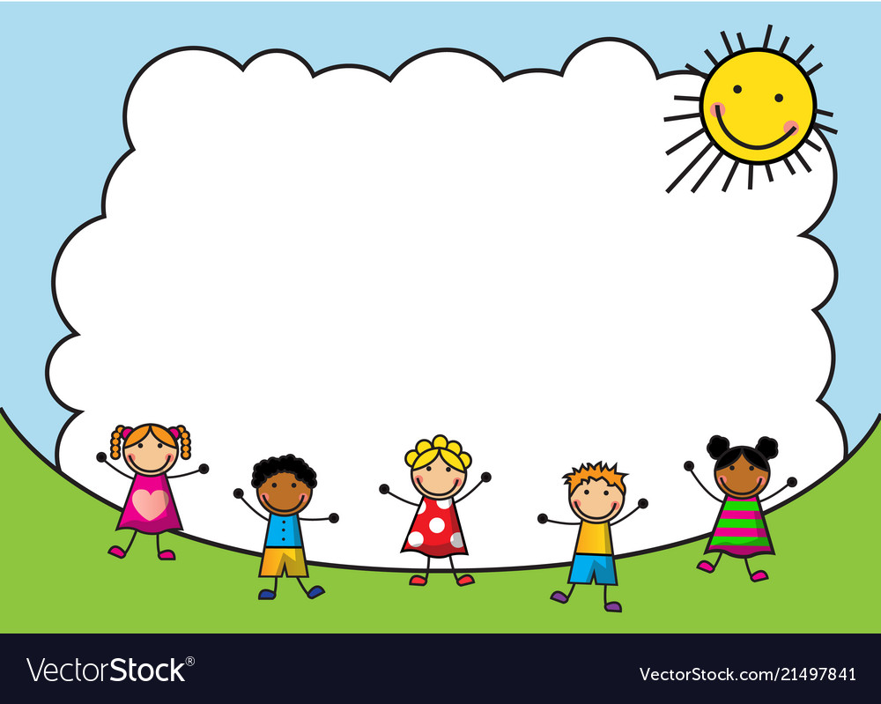
PHÒNG GIÁO DỤC VÀ ĐÀO TẠO QUẬN LONG BIÊN
TRƯỜNG MẦM NON HOA SỮA
Lĩnh vực phát triển thẩm mỹ
Đề tài: Vẽ bộ lông cừu
Lớp: Mẫu giáo Bé C2
Lứa tuổi: 3 – 4 tuổi
NĂM HỌC 2022 - 2023

Slide 2

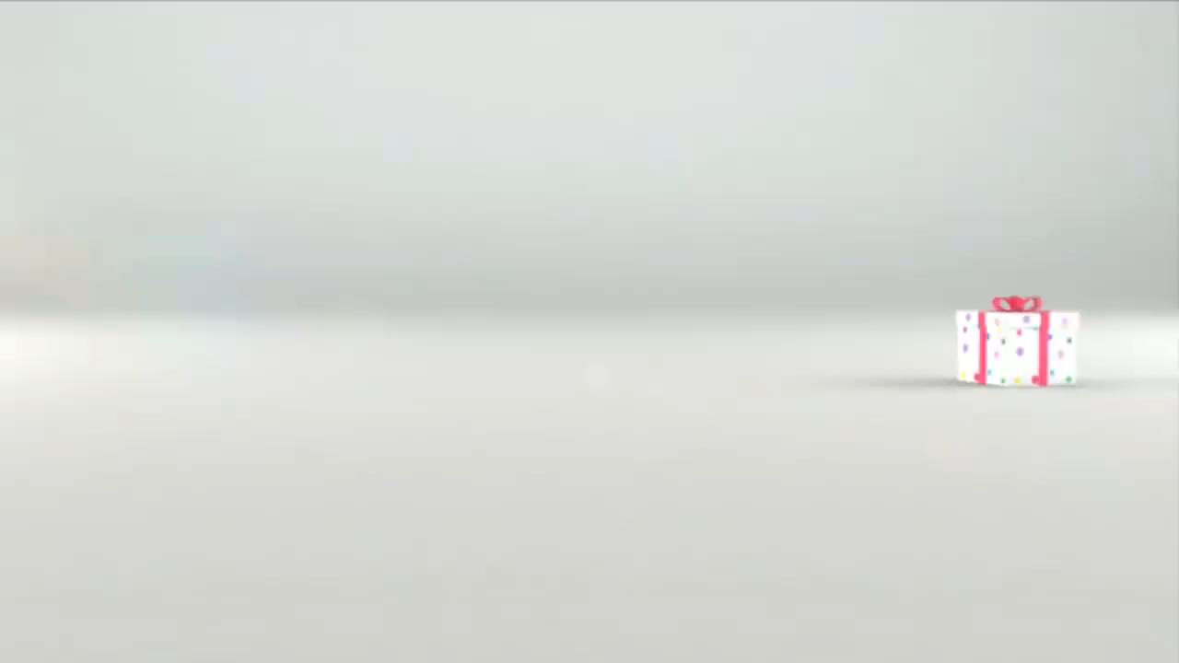
Bài hát:Trời nắng trời mưa

Slide 3

NHẠC Ý TƯỞNG

Slide 4
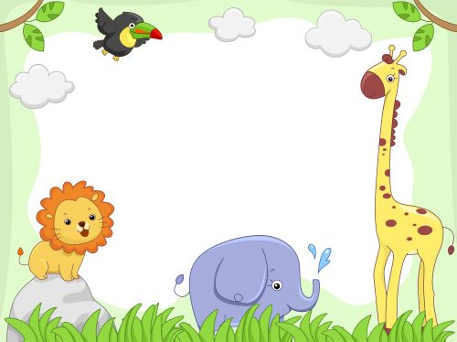
TRẺ THỰC HIỆN

